Slide 1
Операционные системы. Лекция 16(2)
Операционная система Unix
2. Управление процессами в ОС UNIX
2.1. Понятие процесса ОС Unix
Типы процессов ОС Unix
Атрибуты процесса
Структуры данных для управления
процессами(дескриптор и контекст процесса)
Виртуальное адресное пространство процесса
2.2. Уровни выполнения процессов
2.3. Системные вызовы управления процессами
2.4. Граф состояний процесса
2.5. Приоритеты диспетчеризации

Slide 2
Процессы ОС UNIX
Процесс ОС UNIX - единица управления и единица потребления ресурсов операционной системы.
Каждый процесс выполняется в собственном виртуальном адресном пространстве.
Совокупность участков виртуальной памяти операционной системы, на которые отображается виртуальное адресное пространство процесса, называется образом процесса.

Slide 3
Типы процессов ОС Unix
Системные процессы
init -процесс инициализации системы(запуск из исполняемого файла ./etc/inin
vhand - диспетчер страничного замещения
bdfflush - диспетчер буферного кэша
shed - диспетчер свопинга
kmadaemon - диспетчер памяти ядра
Прикладные процессы
Интерактивные – монопольно владеют терминалом
Реального времени – требуют гарантированного времени выполнения
Фоновые – выполняются в фоновом режиме
Процессы-демоны
Неинтерактивные процессы, выполняющиеся в фоновом режиме

Slide 4
Атрибуты процесса
Process ID(PID) | Идентификатор процесса. Присваивается при создании процесса и освобождается при завершении
Parent Process ID (PPID) | Идентификатор родительского процесса, породившего данный процесс
Nice Number | Относительный приоритет. Учитывается для определении приоритета выполнения при распределении процессорных ресурсов. Приоритет выполнения зависит от нескольких факторов.
TTY | Терминальная линия(терминал или псевдотерминал, ассоциированный с процессом) . Процессы-демоны не имеют ассоциированного терминала
RID | Реальный идентификатор пользователя(идентификатор пользователя, запустившего процесс).
EUID | Эффективный идентификатор пользователя(служит для определения прав доступа процесса к системным ресурсам). М.б. не эквивалентен
RGID | Реальный идентификатор группы(идентификатор первичной или текущей группы пользователя, запустившего процесс).
EGID | Эффективный идентификатор группы(для определения прав доступа к системным ресурсам).

Slide 5
Структуры данных для управления процессами
Для управлении процессами операционная система UNIX использует две информационные структуры:
Дескриптор процесс(структура proc)
Контекст процесса(структура user)

Slide 6
Дескриптор процесса (структура proc)
Дескриптор процесса содержит информацию о процессе, необходимую ядру ОС в течение всего жизненного цикла процесса.
Дескрипторы объединены в системную таблицу процессов.
На основании информации из таблицы процессов, операционная система осуществляет планирование и синхронизацию процессов.

Slide 7
Содержимое дескриптора процесса (структура proc)
В дескрипторе прямо или косвенно (через указатели на связанные с ним структуры) содержится информация о
состоянии процесса,
расположении образа процесса в оперативной памяти и на диске,
значении отдельных составляющих приоритета, а также его итоговое значение - глобальный приоритет,
идентификатор пользователя, создавшего процесс,
информация о родственных процессах, о событиях, осуществления которых ожидает данный процесс
другая информация.

Slide 8
Контекст процесса (структура user)
Контекст процесса содержит информацию, необходимую для возобновления выполнения процесса с прерванного места.
Эта информация
сохраняется, когда выполнение процесса приостанавливается,
и восстанавливается, когда планировщик предоставляет процессу вычислительные ресурсы для его продолжения.

Slide 9
Содержимое контекста процесса
(структура user)
Содержимое контекста процесса:
Адресное пространство процесса в режиме задачи. Сюда входят код процесса, данные и стек процесса, другие области, например, разделяемая память или код и данные динамических библиотек.
Управляющая информация. Ядро использует две основные структуры данных для управления процессом — рrос и user. Сюда же входят данные, необходимые для отображения виртуального адресного пространства процесса в виртуальное адресное пространство ОС
Аппаратный контекст. Сюда входят значения общих и системных регистров процессора.

Slide 10
Переключении контекста
Текущий процесс переходит в состояние сна, ожидая недоступного ресурса. Ядро вызывает процедуру переключения контекста по функции sleep ().
Текущий процесс завершает свое выполнение ( exit ()).
После пересчета приоритетов в очереди на выполнение система находит более высокоприоритетный процесс.
Происходит пробуждение более высокоприоритетного процесса.

Slide 11
Системная таблица процессов
curproc
proc
proc
.
.
.
U
Таблица USER
USER
Текущий каталог
Корневой каталог
Основные структуры данных процесса

Slide 12
Виртуальное адресное пространство процесса
Виртуальное адресное пространство процесса разделено на две части.
В одной из них резидентно располагается ядро UNIX, которое для всех процессов находится по одним и тем же логическим адресам. Диспетчер памяти блокирует доступ по этим адресам, когда процесс выполняется в пользовательском режиме.
Другая часть адресного пространства предназначена для пользовательского процесса.

Slide 13
Пользовательская часть виртуального адресного пространства процесса
Это адресное пространство делится на три логических сегмента:
Текст (программный код),
Данные.
Стек.
Сегмент текста защищен от записи и может использоваться совместно с другими процессами.
Сегменты стека и данных приватны для процесса.
Сегменты называются логическими, т.к. каждый из них занимает непрерывную область логического виртуального адресного пространства процесса, но в виртуальной памяти ОС могут располагаться отдельными фрагментами

Slide 14
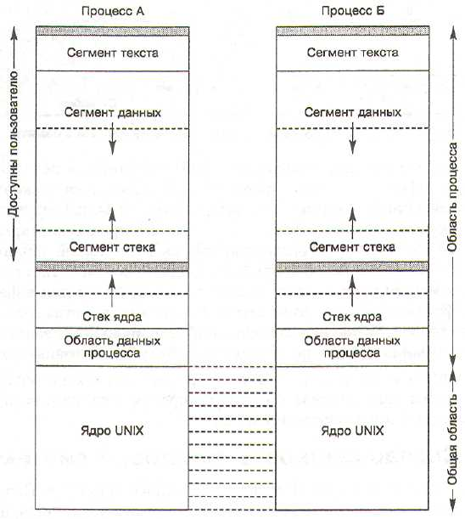
Виртуальные адресные пространства двух процессов UNIX
Рис 1.22. Распределение памяти процессов UNIX

Slide 15
Уровни выполнения процессов
Уровень пользователя
Выполнение пользовательских процессов в системе UNIX осуществляется на двух уровнях: уровне пользователя(режим задачи, user mode) и уровне ядра(режим ядра, kernel mode).
В режиме задачи процессы имеют доступ только к своим собственным командам и данным
Когда процесс производит обращение к операционной системе, режим выполнения процесса переключается с режима задачи на режим ядра

Slide 16
Уровни выполнения процессов
Уровень ядра
В режиме ядра процессу доступны адресные пространства ядра и пользователя. Виртуальное адресное пространство процесса поделено на адреса, доступные только в режиме ядра, и на адреса, доступные в любом режиме.
Ядро действует от имени пользовательского процесса. Ядро не является какой-то особой совокупностью процессов, выполняющихся параллельно с пользовательскими, оно само выступает составной частью любого пользовательского процесса.
Некоторые команды процессора являются привилегированными и вызывают возникновение ошибок при попытке их использования в режиме задачи: например, команда, управляющая регистром состояния процессора; процессам, выполняющимся в режиме задачи, она недоступна.

Slide 17
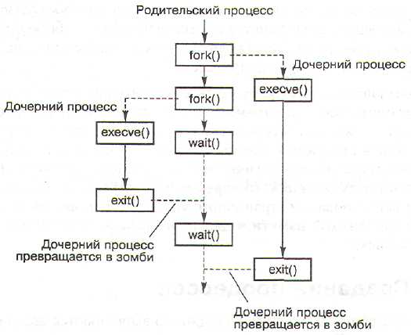
Системные вызовы управления процессами

Slide 18
Граф состояний процесса
Выполнение в режиме задачи (user mode)
Выполнение в режиме ядра (kernel mode)
exit ( )
wait
зомби
Sleep ( )
fork
создан
готов к выполнению
ждет недоступный ресурс (coн)
execvi
wakeup

Slide 19
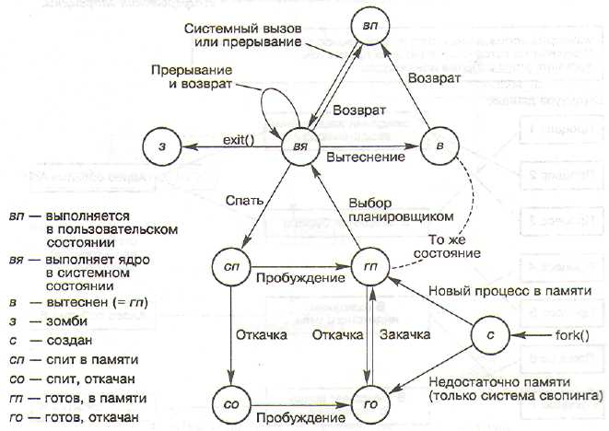
Переходы между состояниями процесса

Slide 20
Приоритеты диспетчеризации процессов

